Slide 1
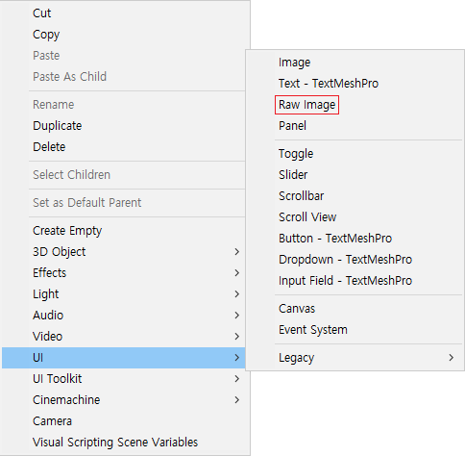
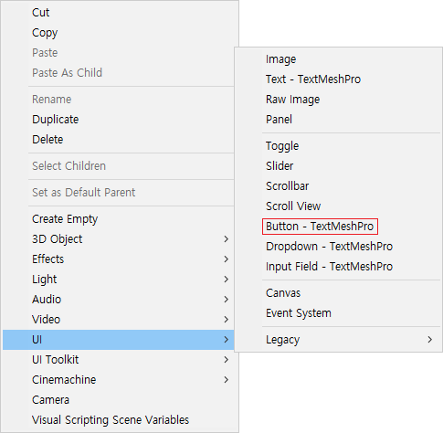

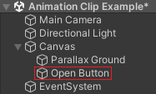
첫 번째 튜토리얼
1. 첫 번째로 UI에서 Raw Image를 생성한 다음 Parallax Ground 라는 이름으로 정의합니다.
2. 이제 UI에서 Button - TextMeshPro 오브젝트를 생성하고 Open Button 이라는 이름으로 정의합니다.

Slide 2
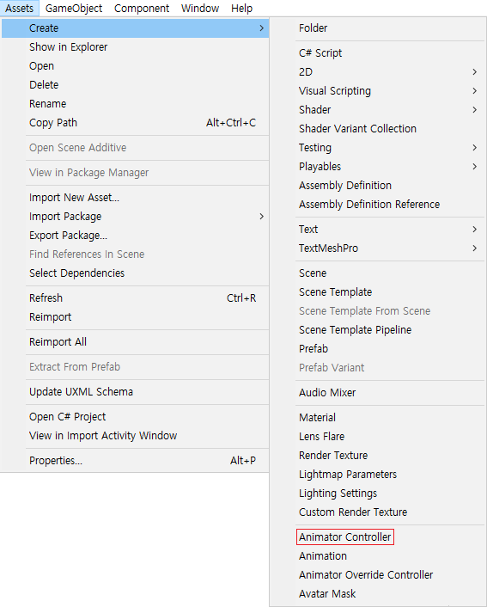
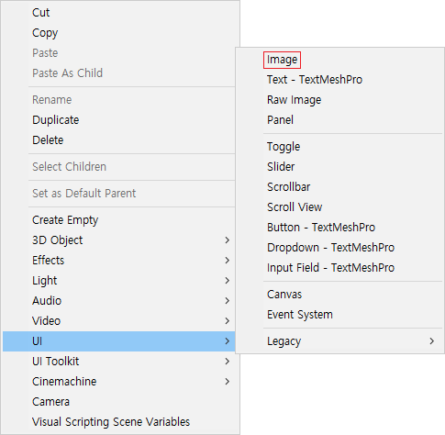
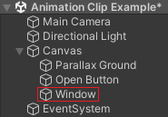
두 번째 튜토리얼
3. 그리고 Create에서 Aniamtor Controller를 생성한 다음 Animator Controller 라는 이름으로 정의합니다.
4. 그런 다음 UI에서 Image를 생성하고 Window 라는 이름으로 정의합니다.

Slide 3
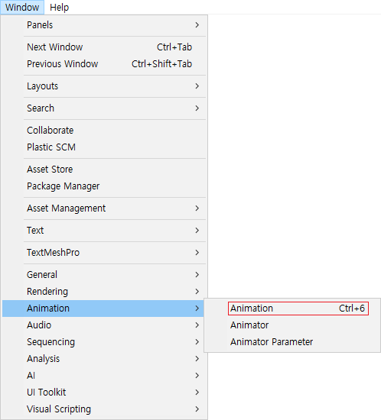
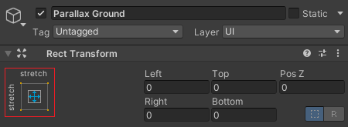
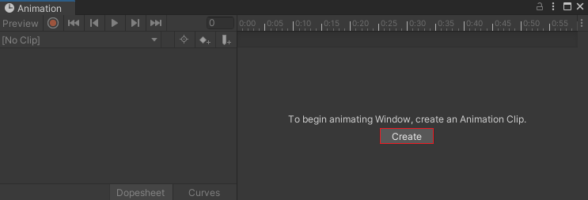
세 번째 튜토리얼
6. 그러고 나서 Parallax Ground 오브젝트의 앵커를 Stretch로 설정합니다.
5. 그다음으로 Window에서 Animation을 선택하고 Animation을 생성합니다.
7. 마지막으로 Window 오브젝트를 선택하고 Create 버튼을 선택합니다.

Slide 4
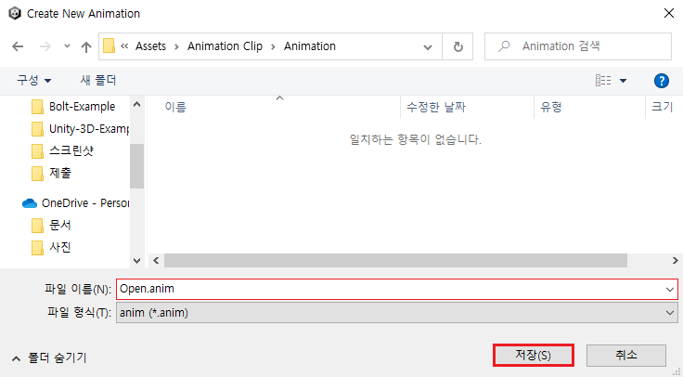
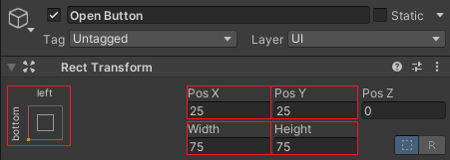
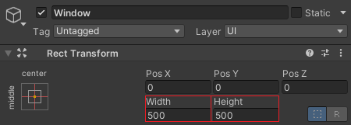
네 번째 튜토리얼
9. 그런 다음 Open Button 오브젝트의 앵커를 지정하고 위치와 크기를 설정합니다.
8. 이제 Animation 파일을 저장하기 위해 Animation 폴더를 지정합니다.
그리고 Open.anim이라는 이름으로 정의하고 애니메이션 파일을 저장합니다.
10. 그러고 나서 Window 오브젝트의 크기를 설정합니다.

Slide 5
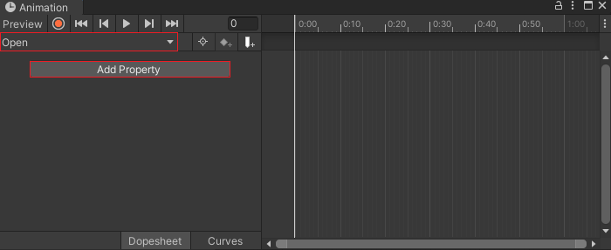
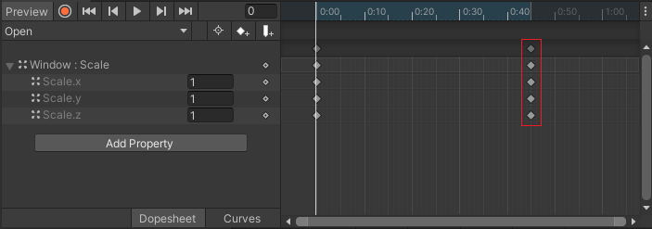
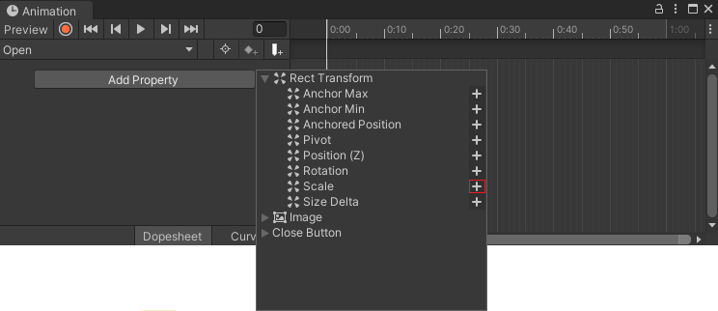
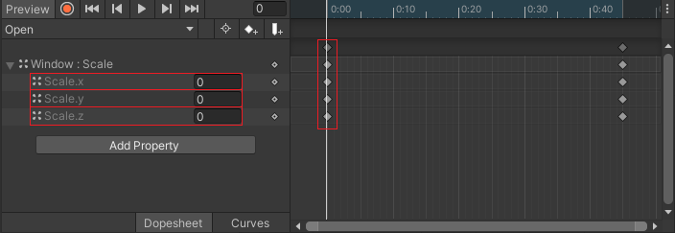
다섯 번째 튜토리얼
11. 그다음 Open Animation 파일을 열어준 다음 Window 오브젝트를 선택하고 Add Property를 선택합니다.
13. 그리고 Open Animation 뒤에 있는 Key Frame을 0 : 45 로 이동시킵니다.
14. 그런 다음 Open Animation 앞에 있는 Key Frame의 Scale (x, y, z) 값을 0 으로 설정합니다.
12. 이제 Add Property에서 Rect Transform에 Scale을 선택합니다.

Slide 6
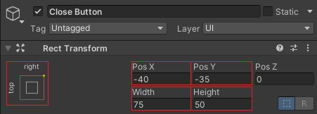
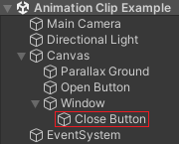
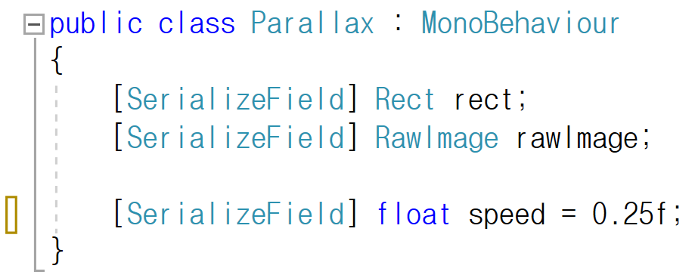
여섯 번째 튜토리얼
16. 이제 Close Button 오브젝트의 앵커를 지정하고 크기와 위치 값을 설정합니다.
15. 그다음 Window 오브젝트를 선택한 다음 UI 에서 Button - TextMeshPro 오브젝트를 생성합니다.
그러고 나서 Close Button 이라는 이름으로 정의합니다.
17. 그리고 Parallax 스크립트에서 Rect 변수를 선언하고 RawImage 변수와 float 변수를 선언합니다.

Slide 7
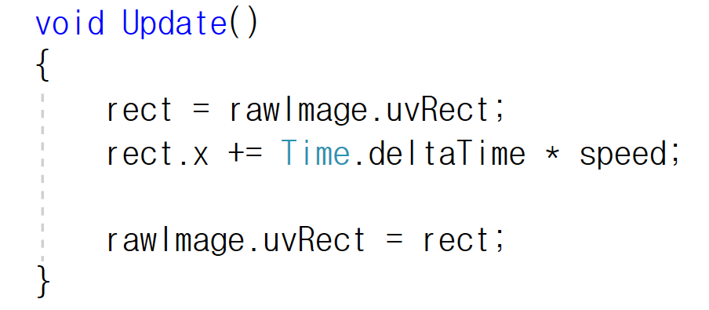
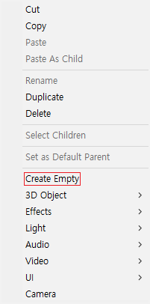
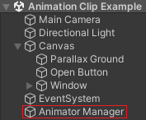

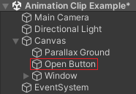
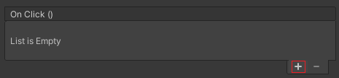
일곱 번째 튜토리얼
18. 그런 다음 Update( ) 함수에서 rect에 rawImage의 uvRect 속성을 넣어주고 rect의 x 값을 계속 증가시킵니다.
20. 이제 빈 게임 오브젝트를 생성한 다음 Animator Manager 라는 이름으로 정의합니다.
그리고 AnimationManager 라는 스크립트를 생성하고 Animator Manager 오브젝트에 넣어줍니다.
19. 그러고 나서 Open Button 오브젝트의 On Click( ) 함수를 추가합니다.

Slide 8
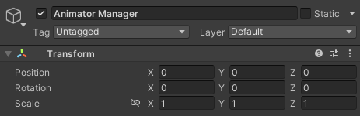
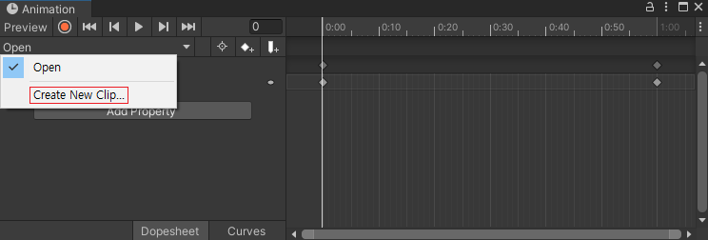
여덟 번째 튜토리얼
22. 그다음으로 Animator Manager 오브젝트의 위치와 회전 값을 초기화합니다.
21. 그런 다음 Window에서 Animation을 선택하고 Animation을 생성합니다.
23. 그러고 나서 Create New Clip을 선택합니다.

Slide 9
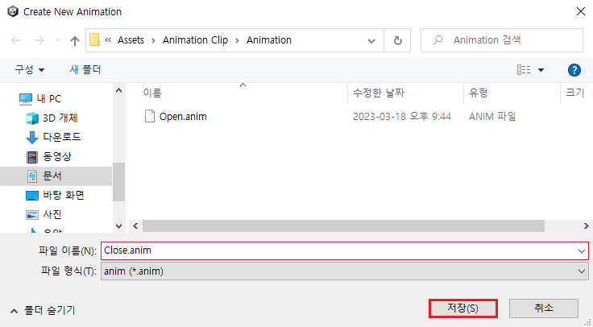
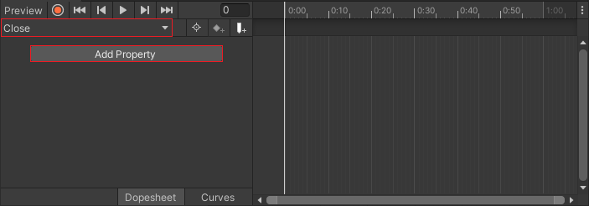
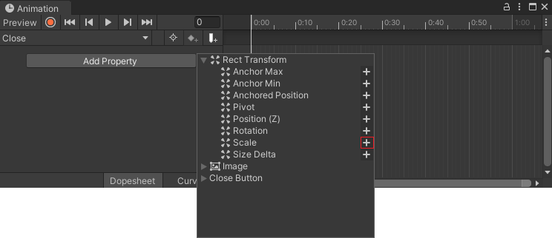
아홉 번째 튜토리얼
25. 그다음 Close Animation 파일을 열어준 다음 Window 오브젝트를 선택하고 Add Property를 선택합니다.
24. 이제 Animation 파일을 저장하기 위한 Animation 폴더를 지정합니다.
그리고 Close.anim이라는 이름으로 정의한 다음 애니메이션 파일을 저장합니다.
26. 그런 다음 Add Property에서 Rect Transform에 Scale을 선택합니다

Slide 10
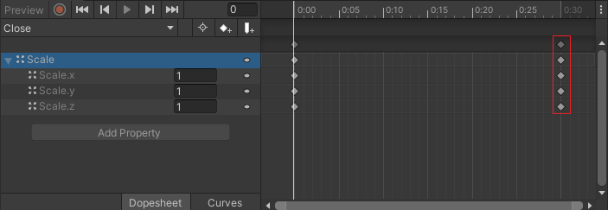
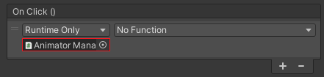
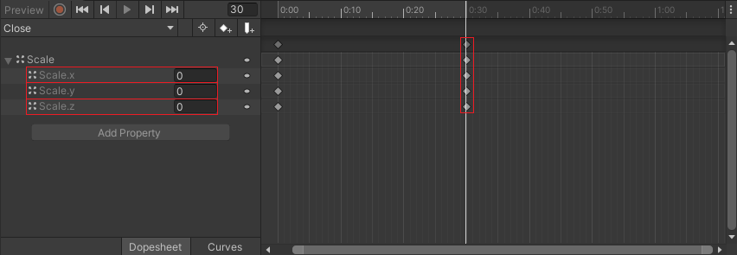
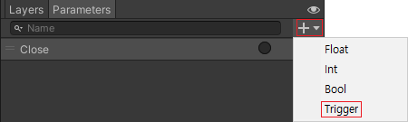
열 번째 튜토리얼
27. 그러고 나서 Close Animation 뒤에 있는 Key Frame을 0 : 30 으로 이동시킵니다.
29. 그리고 Open Button 오브젝트의 On Click( ) 함수에 Animator Manager 오브젝트를 넣어줍니다.
28. 이제 Close Animation 앞에 있는 Key Frame의 Scale (x, y, z) 값을 0 으로 설정합니다.
30. 그런 다음 Animator Controller의 Paremeters에 Trigger 옵션을 추가하고 이름을 Close로 정의합니다.

Slide 11
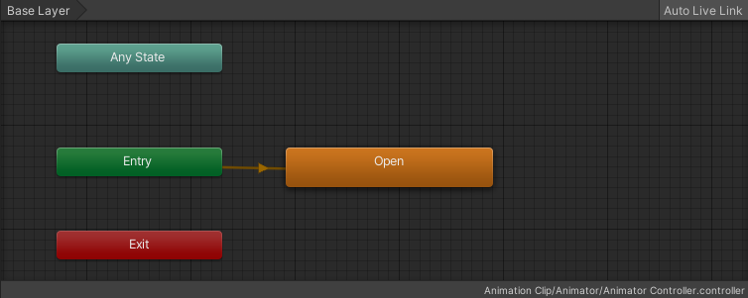
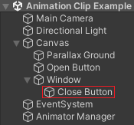

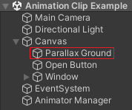
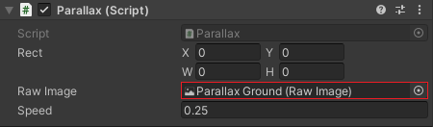
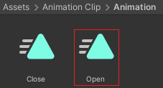
열한 번째 튜토리얼
32. 그러고 나서 Close Button 오브젝트의 On Click( ) 함수를 추가합니다.
31. 그다음 Project 폴더 아래에 있는 Animation 폴더에 Open 애니메이션을 Animator Controller에 추가합니다.
33. 이제 Parallax 스크립트의 Raw Image 변수에 Parallax Ground 오브젝트를 넣어줍니다.

Slide 12
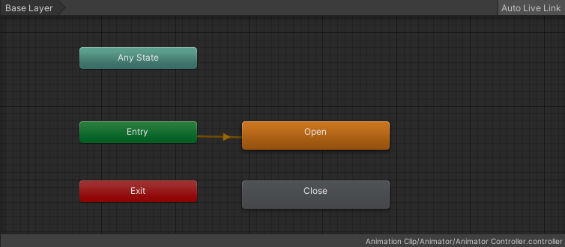
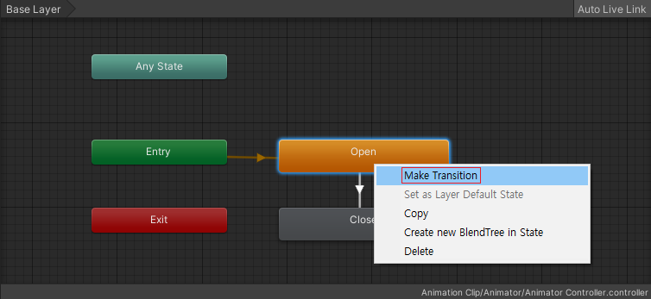
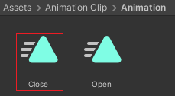

열두 번째 튜토리얼
35. 그런 다음 Open 애니메이션을 선택하고 Make Transition을 생성한 다음 Close 애니메이션에 연결합니다.
34. 그리고 Project 폴더 아래에 있는 Animation 폴더에 Close 애니메이션을 Animator Controller에 추가합니다.
36. 그다음으로 Window 오브젝트를 비활성화합니다.

Slide 13
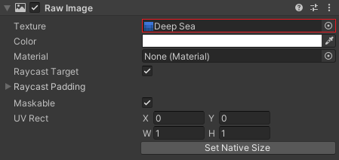
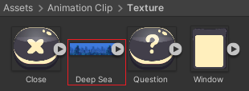
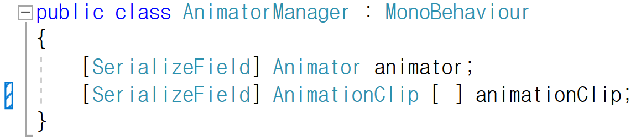
열세 번째 튜토리얼
38. 이제 Close Button 오브젝트의 On Click( ) 함수에 Animator Manager 오브젝트를 넣어줍니다.
37. 그러고 나서 Project 폴더 아래에 있는 Texture 폴더에 Deep Sea 텍스처를 선택합니다.
마지막으로 Parallax Ground 오브젝트의 Texture에 넣어줍니다.
39. 그리고 AnimatorManager 스크립트에서 animator 변수를 선언하고 AnimationClip 변수를 배열로 선언합니다.

Slide 14
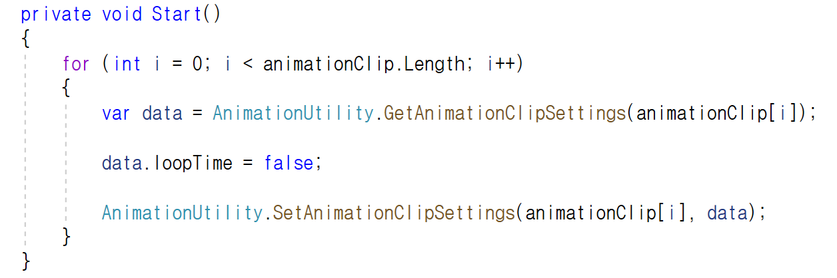
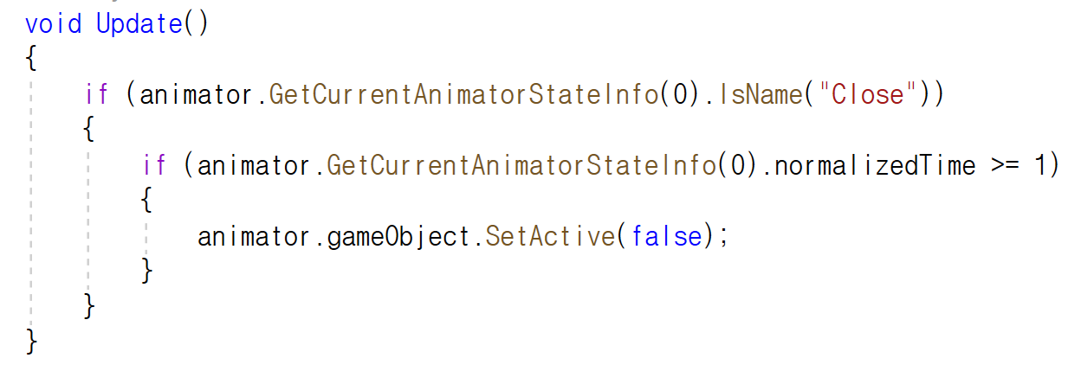
열네 번째 튜토리얼
40. 그리고 Start( ) 함수에서 반복문으로 배열로 선언된 각각의 애니메이션에 접근합니다.
그런 다음 Animation Clip에 있는 loopTime 속성을 false로 설정하고 저장합니다.
41. 그다음 Update( ) 함수에서 현재 애니메이션 상태의 이름을 확인합니다.
그러고 나서 현재 애니메이션의 진행도가 1보다 크거나 같다면 게임 오브젝트를 비활성화하도록 설정합니다.

Slide 15
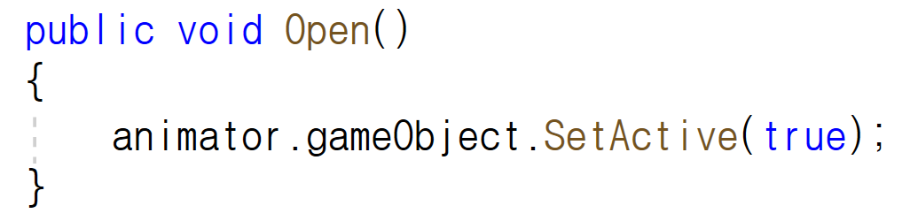
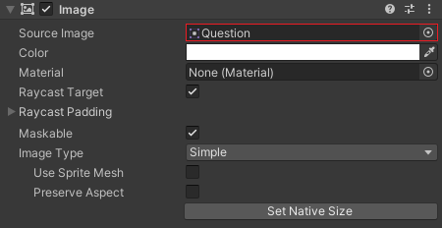
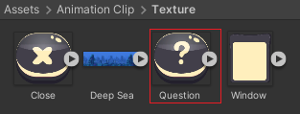
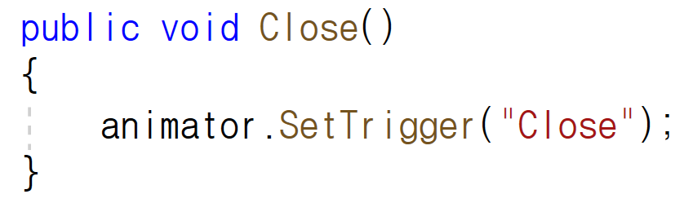
열다섯 번째 튜토리얼
42. 이제 Open( ) 이라는 함수를 선언한 다음 게임 오브젝트를 활성화하도록 선언합니다.
44. 그런 다음 Project 폴더 아래에 있는 Texture 폴더에 Question 텍스처를 선택합니다.
그다음으로 Open Button 오브젝트의 Source Image에 넣어줍니다.
43. 그리고 Close( ) 라는 함수를 선언하고 애니메이터의 Close 라는 Trigger를 활성화하도록 선언합니다.

Slide 16




열여섯 번째 튜토리얼
45. 그러고 나서 Open Button 오브젝트의 On Click( ) 함수에 Open( ) 함수를 등록합니다.
47. 그리고 Project 폴더 아래에 있는 Texture 폴더에 Window 텍스처를 선택합니다.
그런 다음 Window 오브젝트의 Source Image에 넣어줍니다.
46. 이제 Close Button 오브젝트의 On Click( ) 함수에 Close( ) 함수를 등록합니다.

Slide 17



열일곱 번째 튜토리얼
49. 이제 Project 폴더 아래에 있는 Texture 폴더에 Close 텍스처를 선택합니다.
그리고 Close Button 오브젝트의 Source Image에 넣어줍니다.
48. 그다음 Animator Controller에 있는 Transition을 선택합니다.
그러고 나서 has Exit Time을 비활성화하고 Condition을 추가합니다.

Slide 18




열여덟 번째 튜토리얼
51. 그다음으로 Animator Manager 스크립트의 Animator 변수에 Window 오브젝트를 넣어주고 Animaion Clip의 크기를 설정합니다.
50. 그런 다음 UI에서 Image를 생서하고 Title 이라는 이름으로 정의합니다.
52. 그러고 나서 Title 오브젝트의 위치와 크기를 설정합니다.

Slide 19


열아홉 번째 튜토리얼
53. 이제 Project 폴더 아래에 있는 Animation 폴더에 Open 애니메이션을 선택합니다.
그리고 Animatior Manager 스크립트에 있는 Animation Clip 배열의 Element 0 에 넣어줍니다.
54. 그런 다음 Project 폴더 아래에 있는 Animation 폴더에 Close 애니메이션을 선택합니다.
그다음으로 Animatior Manager 스크립트에 있는 Animation Clip 배열의 Element 1 에 넣어줍니다.

